Slide 1
La Ligugéenne de Badminton (LLB)
Saison 2016/2017
DOSSIER Mécénat/Sponsoring
http://www.liguge-badminton.com/

Slide 2
SOMMAIRE
La Ligugéenne de Badminton (LLB)
Saison 2016/2017
Présentation du club
Différence entre Mécénat et Sponsoring : Coût réel pour le donateur
Les valeurs du club LLB
Retours envisagés pour les partenaires
Retombées médiatiques
Contacts

Slide 3
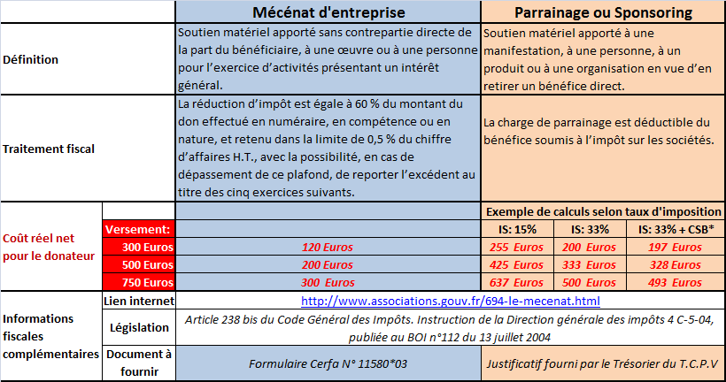
Présentation
La Ligugéenne de Badminton (LLB)
Saison 2016/2017
L’objectif de ce dossier est de présenter le club La Ligugéenne de Badminton (LLB) afin de solliciter une aide financière (ou en nature) de la part d’entreprises désireuses de soutenir notre projet associatif et sportif.
Pour le club, il s’agit de développer et consolider ses relations avec des partenaires de proximité, dans le but de promouvoir un sport en pleine expansion qui est le badminton.
Nous souhaitons, par l’intermédiaire de ce dossier, vous faire partager la vie du club, vous informer sur les activités exercées pour ainsi vous exposer nos besoins les plus immédiats, afin d’établir des bases transparentes pour une coopération des plus efficiente.
Différence entre sponsoring et mécénat: coût réel pour le donateur

Slide 4
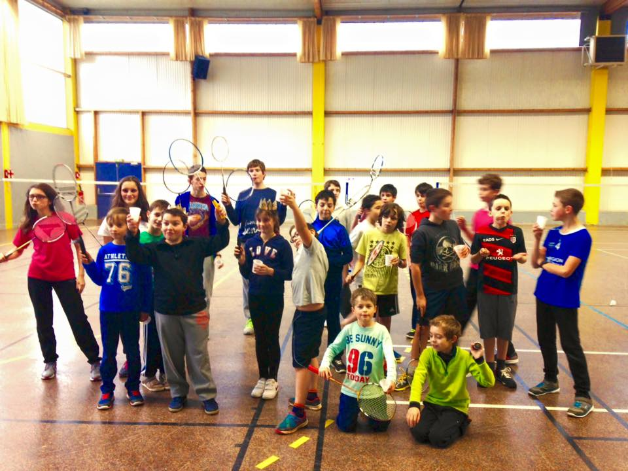
3. Organisation du club
La Ligugéenne de Badminton (LLB)
Saison 2016/2017
La Ligugéenne de Badminton a été créé en 1992. Le club compte pour la saison 2015/2016 152 licenciés, dont 69 joueurs compétiteurs classés.
Nous sommes également engagés dans 5 niveaux de championnats interclubs :
1 équipe en Nationale 3
1 équipe en Régionale 2
1 équipe en Régionale 3
1 équipe en Départementale 1
1 équipe en Départementale 2
Au-delà des chiffres, le club souhaite véhiculer des valeurs aussi bien sportives que sociales : le dépassement de soi, l’ambition sportive, la convivialité, l’accessibilité de la pratique du badminton sont au cœur de nos esprits.
Le Badminton à Ligugé se pratique du lundi au samedi sur 11 créneaux, dans le complexe sportif Jean-Paul GOMEZ, le plus grand de la Vienne avec ses 10 terrains.
Ces créneaux couvrent l’ensemble des pratiques du badminton avec notamment
2 séances consacrées exclusivement aux compétiteurs,
3 séances consacrées aux jeunes compétiteurs (-18 ans),
2 séances pour les débutants,
4 séances loisirs, où tous les niveaux se rencontrent afin de partager, échanger et évoluer.
Le club compte 9 encadrants diplômés pour assurer les différents entrainements et créneaux.
La Ligugéenne de Badminton vient d’être labellisée « école 2 étoiles » par la Fédération. Ce label est un gage de qualité, révélateur d’une dynamique autour des jeunes. Le club compte en effet, 42% de jeunes (-18 ans) et parmi eux un des meilleurs joueurs français dans la catégorie « benjamin 1 » (12 ans).

Slide 5
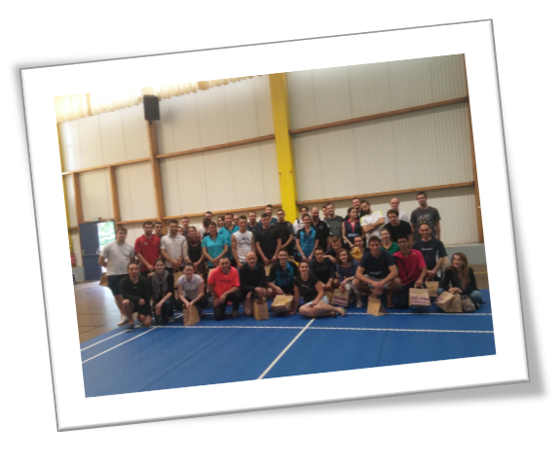
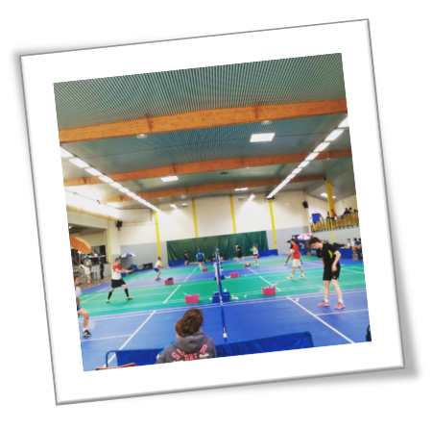
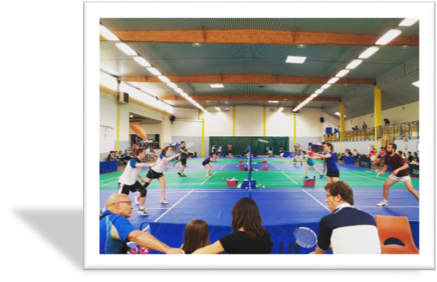
4. Retours envisagés pour les partenaires de la LLB
La Ligugéenne de Badminton (LLB)
Saison 2016/2017
Le Sponsoring ou le Mécénat sportif s’inscrivent aujourd’hui comme un outil privilégié pour accroître la visibilité d’une entreprise ou consolider sa notoriété locale.
Que peut offrir la Club de Badminton de Ligugé ? LA VISIBILITÉ
➔ 150 licenciés et pratiquants réguliers,
➔ 3 tournois organisés par le club :
Tournoi de rentrée au mois d’octobre pour les séniors en doubles et mixtes ;
Chalenge au mois de novembre, pour les jeunes et vétérans ;
Tournoi d’été au mois de juin, ouvert aux séniors en simples, doubles et mixtes.
À l’occasion de ces tournois, 150 à 300 joueurs viennent de toute la France pour s’affronter sur 2 jours.
Cela génère beaucoup d’animations avec, par exemple, plus de 500 personnes sur le tournoi d’été en 2 jours (joueurs, familles, amis, spectateurs)
➔ On peut ajouter les visiteurs sur le site Internet ainsi que sur la page Facebook où tous nos partenaires sont mis en avant.
Que peut attendre le partenaire ? LA NOTORIÉTÉ
Conserver/ Accroître une visibilité auprès de ses clients de proximité ;
Accroître une notoriété grâce à nos outils de communication (Internet/Facebook/Instagram) ;
Étendre le rayonnement auprès de nouveaux clients potentiels extérieurs venant jouer dans le club de Ligugé ;
Démontrer un investissement dans la vie locale ;
TOURNOI D’ÉTÉ
300 COMPÉTITEURS

Slide 6
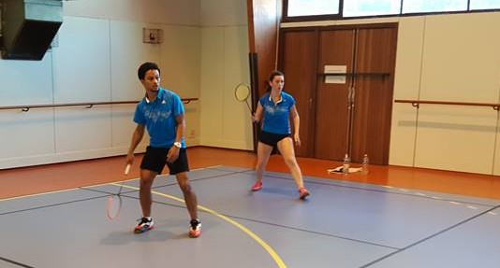
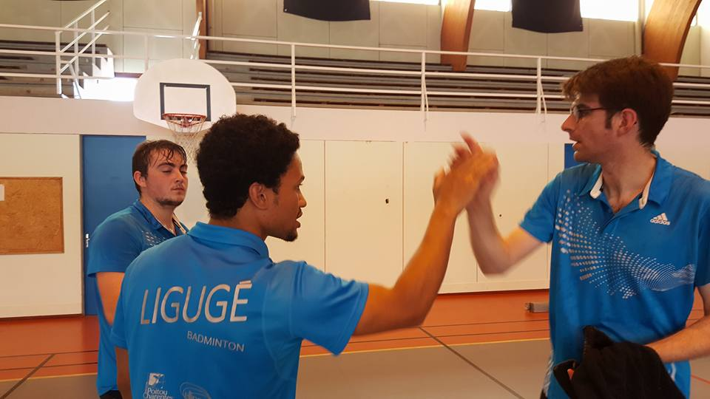
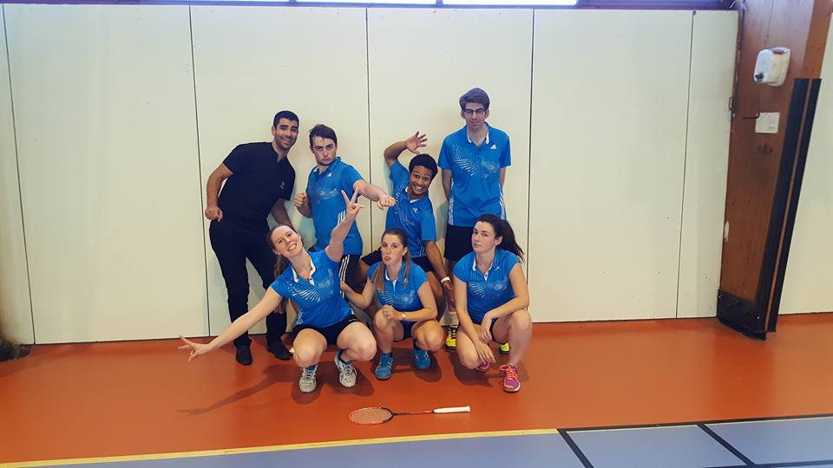
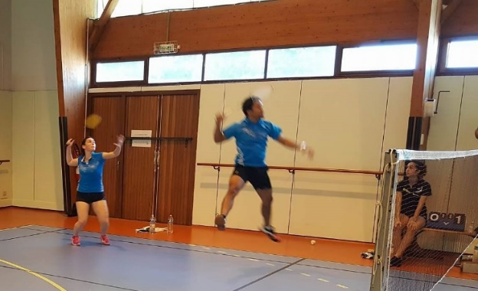
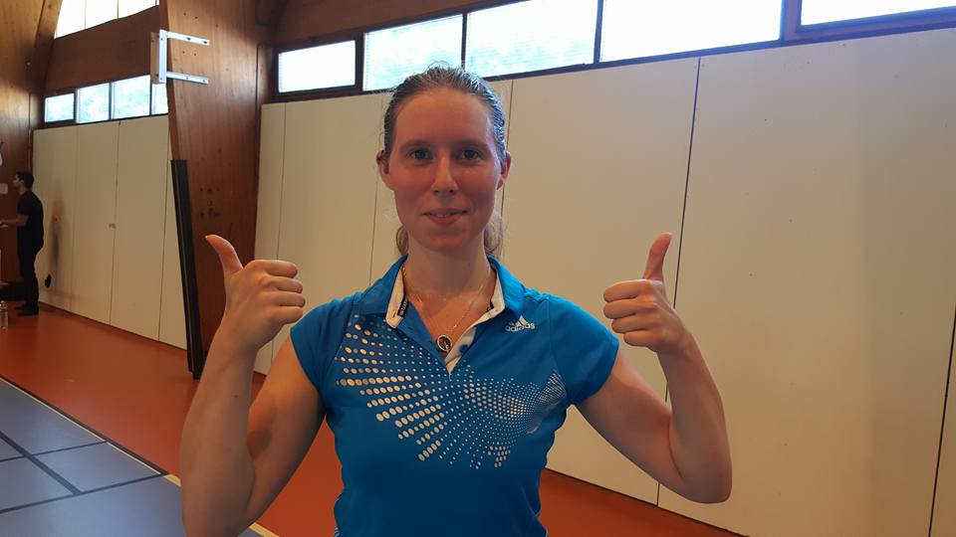
5. Quelques retombées médiatiques
La Ligugéenne de Badminton (LLB)
Saison 2016/2017
Site internet : http://www.liguge-badminton.com/
Page Facebook : https://www.facebook.com/LigugeBadminton/?fref=ts
La Nouvelle République :
http://www.lanouvellerepublique.fr/Vienne/Sport/Autres-Sports/n/Contenus/Articles/2016/09/12/N3F-Liguge-obtient-le-partage-des-points-2835402
« Tour à tour, les couples Arlot-Priet, Le Bars-Steiblin et Arlot-Steiblin ne parvenaient pas à arracher le précieux petit point. De quoi décontenancer une équipe si brillante en simple mais beaucoup trop juste en double. Jusqu'au match le plus acharné de cet après-midi en Gironde. La paire Cartesse-Souchaud a eu beau perdre le premier set (21-13), sa remontée dans le deuxième (10-21) et le final à suspense dans le troisième (20-22) étaient magnifiques. »
Centre-Presse :
http://www.centre-presse.fr/article-478207-saison-de-transition-pour-liguge.html
« Les cadres que sont Nicolas Souchaud (président-capitaine-joueur) et Saimy Cartesse » :
« L'équipe Ligugéenne va tenter de renforcer sa politique de formation, pour attirer les jeunes de la région. »
« On est vraiment dans une dynamique locale. »
1ère Rencontre de l’équipe Nationale 2016/2017

Slide 7
6. Contacts
La Ligugéenne de Badminton (LLB)
Saison 2016/2017
Si vous êtes intéressé pour associer l’image de votre entreprise à celle du club de Badminton de Ligugé en devenant un de nos partenaires, vous pouvez nous contacter:
Benoît PRIET, secrétaire ➔ laligugeennebadminton@laposte.net
OU ENCORE
Sur notre page Facebook : https://www.facebook.com/LigugeBadminton/?fref=ts
« Une association comme la nôtre, c'est d'abord un réseau en partenariat où tout le monde peut être gagnant. Merci de votre soutien »
Le Président de la Ligugéenne de Badminton,
Nicolas SOUCHAUD

